Slide 1
MVC
Techmaster

Slide 2
MVC
Là một kiến trúc trong lập trình.
Giúp cho việc phát triển phần mềm dễ hơn.
Dễ tiếp cận cho người mới bắt đầu.
Nhược điểm:
Đối với project lớn controller sẽ bị nhiều code và gây ra việc khó kiểm xoát => có nhiều biến thể và tách thêm các tầng xử lý.
Controller dính khá chặt với View nên khả năng kiểm thử bị hạn chế.

Slide 3
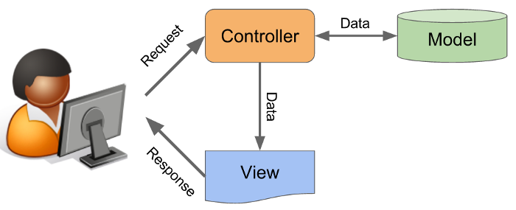
Các thành phần

Slide 4
Các thành phần
Model:
Nơi dữ liệu được lưu trữ.
Chịu trách nhiệm các vấn đề lưu trữ và truy vấn dữ liệu.
Không liên quan đến tương tác người dung.

Slide 5
Các thành phần
View:
Nơi hiển thị dữ liệu.
Không quan đến việc truy suất dữ liệu.

Slide 6
Các thành phần
Controller:
Nơi nhận tương tác người dùng.
Quyết định các hành động và sau đó gửi dữ liệu lên view.
Là thành phần duy nhất tương tác với Model.

Slide 7
Ví dụ
Các bạn hãy thử giải thích hành động khi xem Tivi.

